Slide 1

Πάροδος των Θηβών Ιάκωβος Καμπανέλλης

Slide 2
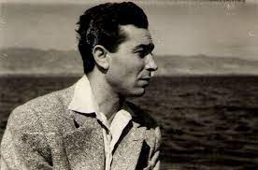
Η ζωή του Καμπανέλλη
Γεννήθηκε στην Νάξο το 1921.
Κλίση στην Λογοτεχνία.
Βιοποριστικά προβλήματα αναγκάζουν την μεταφορά της οικογένειας στην Αθήνα.
Σπουδάζει σχεδιαστής τεχνικού σχεδίου στη νυχτερινή Σιβιτανίδειο Σχολή.
Λογοτεχνικές ανησυχίες.

Slide 3
Καταφυγή στην Μέση Ανατολή κατά την διάρκεια της Γερμανικής Κατοχής.
Σύλληψη στο Ίνσμπρουκ.
Καταλήγει στο στρατόπεδο συγκεντρώσεως και εξοντώσεως Μαουτχάουζεν.
Παραμένει μέχρι 5 Μαΐου 1945.
Χίλιοι εκατό Έλληνες και Ελληνοεβραίοι τον εκλέγουν αντιπρόσωπο τους στη Διεθνή επιτροπή.

Slide 4
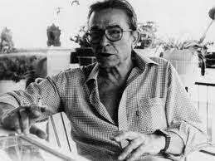
Η επιστροφή του στην Ελλάδα
Μαγεύτηκε από τις παραστάσεις του Θεάτρου Τέχνης του Καρόλου Κουν.
Αφοσιώθηκε στο γράψιμο.
Ανακαλύφθηκε από τον Αδαμάντιο Λεμό.
«ο Χορός πάνω στα στάχυα» πρώτο θεατρικό έργο 1950 από τον θίασο Λεμού στο Θέατρο Διονύσια της Καλλιθέας.
Το 1981 τοποθετήθηκε στη θέση του διευθυντή ραδιοφωνίας της ΕΡΤ.
Πέθανε στις 29 Μαρτίου 2011 λόγω νεφροπάθειας.

Slide 5
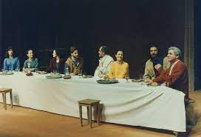
Το έργο του
Το μονόπρακτο <<Η Πάροδος των Θηβών>> στο τρίπτυχο <<Ο Δείπνος>>.
Μύθος των Λαβδακιδών.
Τον χειρίζεται ως μεγεθυντικό φακό για τις πράξεις και τα αποτελέσματα στην ζωή των απλών ανθρώπων.
Οι αλλαγές αφορούν θέματα περιφερειακά ή υστερόχρονα γεγονότα.

Slide 6
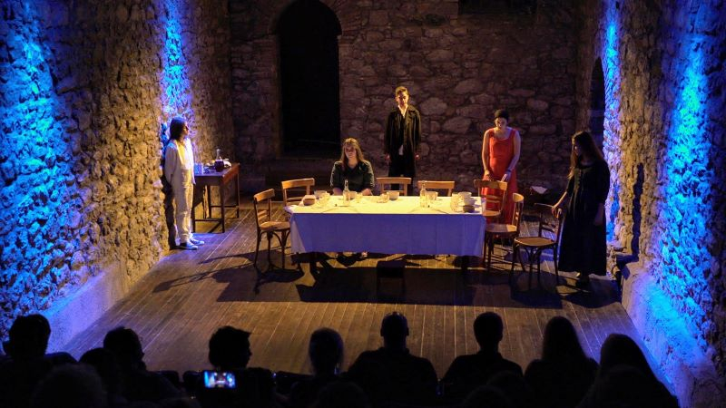

Slide 7

Πάροδος Θηβών ( περίληψη)
Ο φύλακας που παρέδωσε την Αντιγόνη στον Κρέοντα και ο βοσκός του Λάιου που έσωσε σε βρεφική ηλικία τον Οιδίποδα από τον θάνατο, σχολιάζουν τα μεγάλα τραγικά γεγονότα του Θηβαϊκού Κύκλου από την δική τους,πολύ ταπεινή, σκοπιά.

Slide 8
Χώρος
Επινόηση του Καμπανέλλη αποτελεί ο σκηνικός χώρος.
Ο Περαστικός περιγράφει «το σκηνικό που δεν έχουμε».
Το όριο της αυλής είναι η ξύλινη αυλόπορτα, και αποδεικνύεται καθοριστικό, αφού όποιος το περνά δεν επιστρέφει.

Slide 9
Χαρακτήρες
Κύριοι
Φύλακας
Κόρη
Γυναίκα
Θεράπων
Δευτερεύοντες
Ηθοποιός και Περαστικός

Slide 10
Σκηνή
Ξεκινάει με τον Ηθοποιό- Περαστικό, δίνει σύνθημα έναρξης της πλοκής.
Ο Φύλακας και η Γυναίκα του μαθαίνουν τα γεγονότα που διαδραματίζονται στην Θήβα.
Ο Θεράποντας διηγείται την ιστορία του για τον Οιδίποδα.
Η περιέργεια της Κόρης ξετυλίγει την αλήθεια.
Η σκηνή κλείνει με την Γυναίκα μόνη της αφού πλέον έχει χάσει την οικογένεια της.

Slide 11
Ιδεολογικοί άξονες (Η λειτουργία των μύθων στο έργο)
Αξιοποίηση των τραγικών μύθων της αρχαιότητας.
Εκσυγχρονίζει και αναπλάθει τους μυθολογικούς χαρακτήρες μέσα από το πρίσμα του δικού του προσωπικού συναισθηματικού κόσμου.
Αναζητούν την αλήθεια και την επιβεβαίωση των επιλογών τους.
Πλάθει έναν σύγχρονο διάλογο με την κλασική τραγωδία και τους μύθους της.
Πραγματοποιεί μια πετυχημένη σύζευξη της αρχαιοελληνικής τραγωδίας με το νεότερο δράμα.
Προχωρά σε μια εμβάθυνση στο ανθρωπολογικό τοπίο, σε μια βαθύτερη ψυχογραφική διερεύνηση των ανθρώπινων πράξεων.
Οι ήρωες του και οι πράξεις τους κρίνονται, δικαιώνονται ή καταδικάζονται.

Slide 12
Η ιδιαιτερότητα και η πρωτοτυπία έγκειται στον τρόπο με τον οποίο ήδη γνωστά δεδομένα οργανώνονται και λειτουργούν στη μεταγενέστερη εκδοχή τους.
Χαρακτηρίζει τα έργα του «σπουδές και απόπειρες»
Προτείνει τη δική του εκδοχή για την πρόσληψη του αρχαίου μύθου από το σύγχρονο κοινό.
Προβάλλει τους υποκειμενικούς παράγοντες που ρυθμίζουν τη συμμετοχή του ατόμου στην πορεία των γεγονότων
Παρουσιάζεται παραστατικά η μοίρα του σύγχρονου ελληνισμού και προβάλλονται οι συνθήκες οι οποίες διαμόρφωσαν την ιδιάζουσα πραγματικότητα της νεότερης Ελλάδας.

Slide 13
Θέματα, Μοτίβα, Μυθήματα
Στόχος του ήταν να αναδείξει μέσα από της παραστάσεις του το «χορό της φτωχολογιάς, των μεροκαματιάριδων.
Επινοώντας να αντιστοιχήσει τρεις γενιές των αρχόντων με τρεις γενιές πληβείων πετυχαίνει να μας δείξει τον απόηχο της τραγωδίας στη χαμοζωή των μικρών.
Ο Καμπανέλλης συμπλέκει γεγονότα και κάνει αναδρομές στο παρελθόν.
Κυρίαρχη ιδέα στο έργο είναι ότι οι πράξεις των ανθρώπων, οι οποίες αποτελούν προϊόντα της ελεύθερης βούλησης, έχουν τη δυνατότητα να προκαλέσουν απρόσμενες καταστάσεις, τόσο στους ίδιους όσο και στο οικογενειακό τους περιβάλλον.
Τα τραγικά πρόσωπα είναι στο βάθος αθώα, ριζικά αθώα, γι’ αυτό είναι και τραγικά.

Slide 14
Ακόμη, πρέπει να τονιστεί το γεγονός ότι η μοίρα δεν ασχολείται μόνο με τους ήρωες και τους πρωταγωνιστές, όπως ο Οιδίποδας, η Αντιγόνη, ο Κρέοντας και η Ιοκάστη αλλά και με τους καθημερινούς ανθρώπους. Και αυτοί έρχονται αντιμέτωποι με προβλήματα τα οποία καλούνται να επιλύσουν.
Η μοίρα τους επηρεάζεται έντονα από τη μοίρα των πρωταγωνιστών και είναι εξίσου τραγική μ’ αυτών, αφού ακολουθούν οδηγίες άλλων χωρίς να έχουν τη δυνατότητα της ελεύθερης επιλογής. Κι αν οι αρχαίοι ήρωες είχαν να παλέψουν με μία δύναμη υπερβατική, στην οποία υποτάσσονταν ακόμη και οι αθώοι και συντρίβονταν αναδεικνύοντας το μεγαλείο της ψυχής και των φρονημάτων τους, ο Φύλακας στον Καμπανέλλη έχει να παλέψει για τη δουλειά του, για τη βόλεψή του. «Η τραγικότητα της ζωής χάνει οτιδήποτε μεταφυσικό και αποκτά ένα καθαρά ταξικό χαρακτήρα».
Ο Καμπανέλλης με αυτόν τον αναχρονισμό (ο Φύλακας ενήργησε με βάση το φόβο για τη θέση στο δημόσιο ) μας μεταφέρει αυτομάτως στο σήμερα και μας δίνει το στίγμα του μεταπολεμικού ελληνικού θεάτρου.

Slide 15
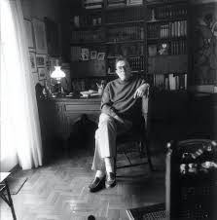
Αξιολόγηση
Εκείνο που κομίζει ο Καμπανέλλης είναι η ψυχολογικά και κοινωνιολογικά ευαισθητοποιημένη ματιά του σύγχρονου δραματουργού.
Πρόθεση του είναι να δείξει ότι την ίδια υποδιαίρεση μοίρας έχει και ο βασιλιάς και ο δούλος.
Σε καμιά περίπτωση δεν υποπίπτει στο αμάρτημα της καπηλείας των συναισθημάτων.

Slide 16
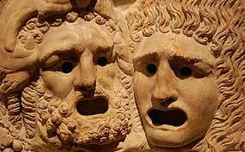
Αρχαία Τραγωδία
Έξι στοιχεία χαρακτηρίζουν το ποιόν της τραγωδίας. Είναι ο μύθος, το ήθος, η διάνοια, η λέξις, το μέλος και η όψις.
Ο μύθος είναι η υπόθεση του, αυτό που λέμε εμείς σενάριο.
Η τραγωδία του Οιδίποδα (430-429 π.Χ.).
Η τραγωδία της Αντιγόνης (442 π.Χ.).

Slide 17
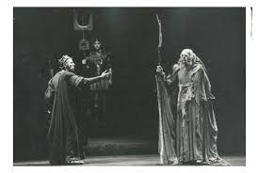
Ομοιότητες του έργου και της αρχαίας τραγωδίας
Σύνδεση των ιστοριών.
Λυπητερό τέλος.
Ο χρόνος και ο τόπος είναι ίδιος.
Επικρατεί φόβος και αγωνία.
Ιδεολογικοί και αισθητικοί άξονες.

Slide 18
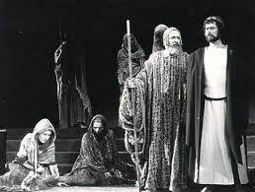
Διαφορές του έργου και της αρχαίας τραγωδία
Οι χαρακτήρες.
Η κοινωνική τάξη.
Η σκηνή που διαδραματίζονται τα έργα.
Στην Πάροδο Θηβών δεν μιλάμε για μύθο.
Δομή.
Γλώσσα.

Slide 19
Ομοιότητες σε σχέση με τους δημιουργούς
Και οι δύο ήθελαν να περάσουν ένα μήνυμα στο κοινό τους.

Slide 20
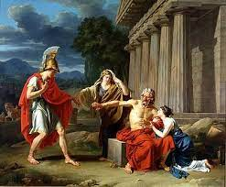
Διαφορές σε σχέση με τους δημιουργούς
Ο Σοφοκλής ενδιαφέρθηκε για τα πολιτικά θέματα ενώ ο Καμπανέλλης για τα κοινωνικά.
Ο Σοφοκλής ήταν τραγικός συγγραφέας ενώ ο Καμπανέλλης λογοτεχνικός.
Ο Σοφοκλής ασχολήθηκε με μυθολογία ενώ ο Καμπανέλλης έγραψε ένα λογοτεχνικό κείμενο για να ταυτίσει τις δυσκολίες του τότε αιώνα με αυτές του σήμερα.
Στα έργα του Σοφοκλή υπάρχει ερωτισμός ενώ ο Καμπανέλλης ασχολήθηκε κυρίως με κοινωνικά θέματα.

Slide 21
Πηγές
Βιβλίο:
<<ΘΕΑΤΡΟ>> τόμος ΣΤ’ από τον Ιάκωβο Καμπανέλλη, εκδόσεις ΚΈΡΔΟΣ.
Διαδίκτυο:
wikipedia
academia
kambanellis.gr
olympias
Nemertes
theatre.uoa.gr

Slide 22
ΤΕΛΟΣ
Ελευθερία Χατζηπανάγου

